Slide 1
Uygulama ve izleme sorumlularının e-sınav oturumlarında yapması gereken işlemler ve sorumlulukları
08.02.2024

Slide 2


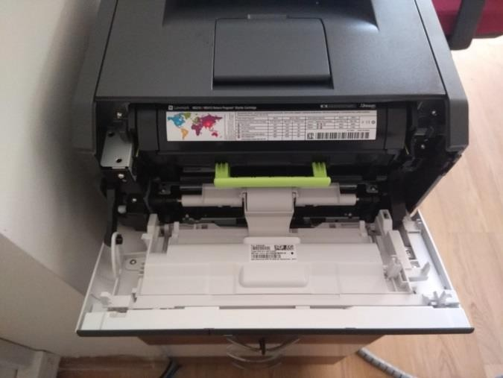
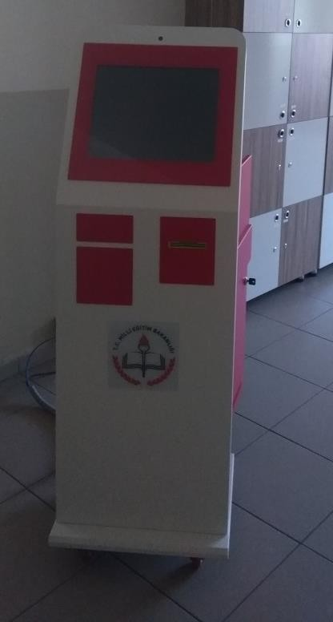

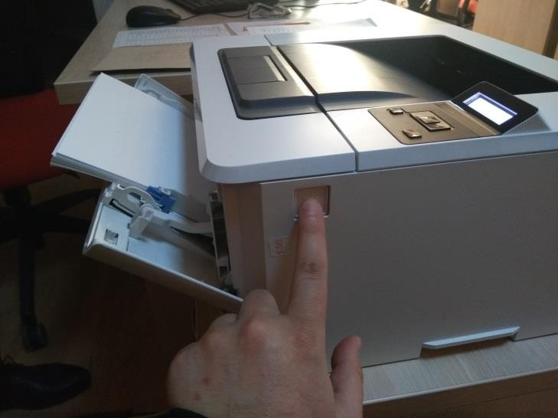

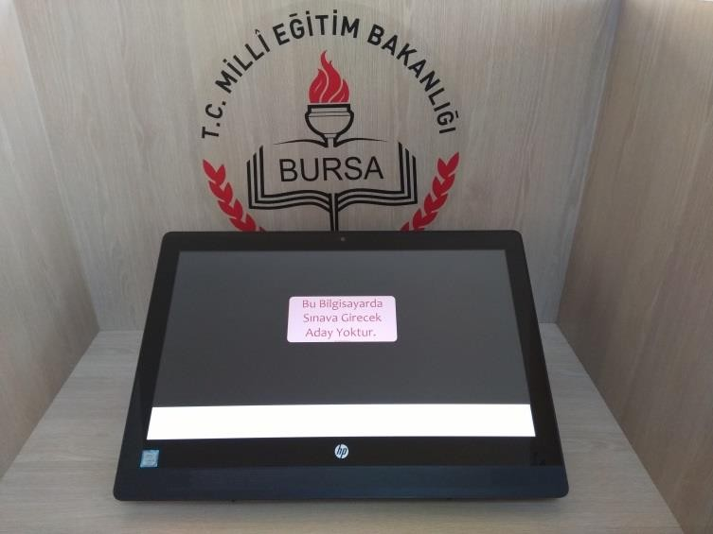
1
İlk oturumsa oturumdan en az yarım saat önce bilgisayarlar ve yazıcı açılır
ve çalışma durumları kontrol edilir. Daha sonra kiosk cihazı dışarı
çıkarılarak açılır ve çalışma durumu kontrol edilir.

Slide 3
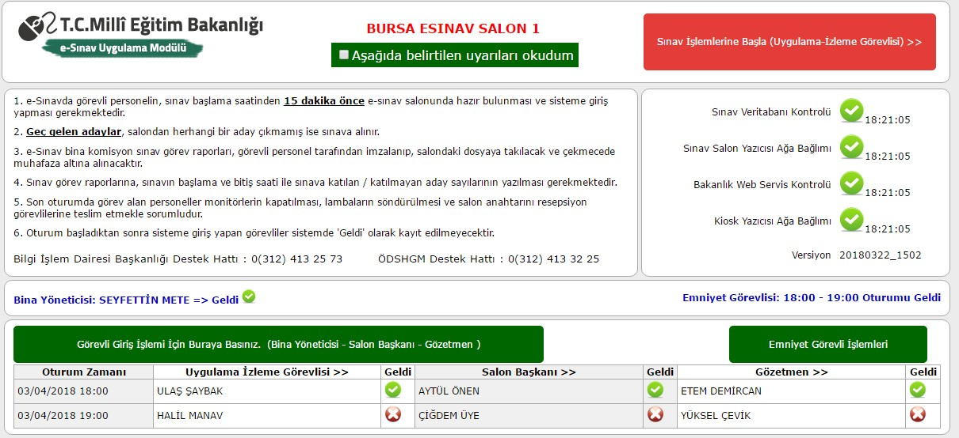
2
Yönetici ekranında «Sınav Veri Tabanı Kontrolü», «Sınav Salon Yazıcı Ağa Bağlımı», «Bakanlık Web Servis Kontrolü» ve «Kiosk Yazıcı Ağa Bağlımı» kontrollerinin
Karşısında yeşil tik işareti var mı kontrol edilir.
Not
1- Yazıcı ve Kiosk
bağlantısı olmasa da
sınav yapılabilir.
2- Veritabanı ve Web
Kontrolünde çarpı
varsa sistemler kontrol
edildikten sonra derhal
bakanlık Bilgiişlem
Dairesinin telefonu
aranmalıdır.

Slide 4
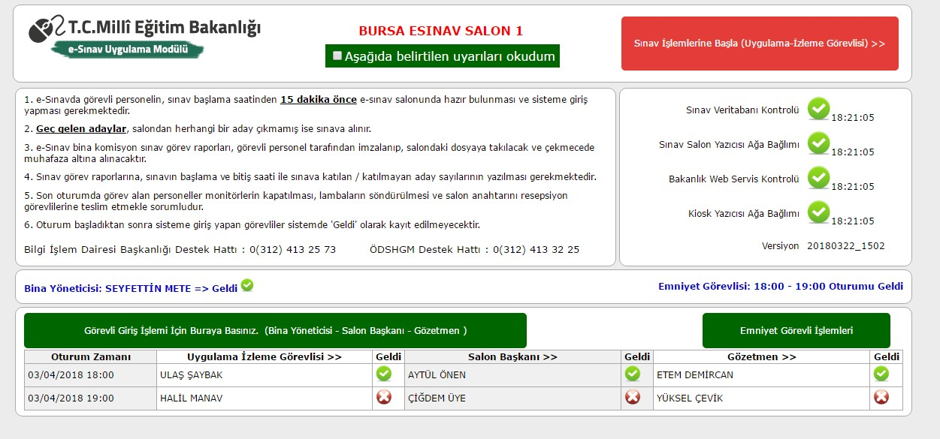
3
Bina Sorumlusu, Salon başkanı, Gözetmen, Uygulama ve İzleme sorumlusu ve Emniyet Görevlisinin girişleri ilgili ekrandan yapılır.
Not
İzleme sorumlusu giriş yapmadan burayı tiklemelidir
Uygulama ve İzleme
Sorumlusu Girişi
Bina Sorumlusu, Salon başkanı, Gözetmen
Girişi
Emniyet Görevlisi
Girişi
Not
1- Uygulama İzleme sorumlusu gelmezse herhangi bir görevli yukarıdaki Uygulama ve İzleme sorumlusu girişinden giriş yaparak sınavı başlatabilir.
2- En son Uygulama İzleme sorumlusunun giriş yapması gerekmektedir.

Slide 5
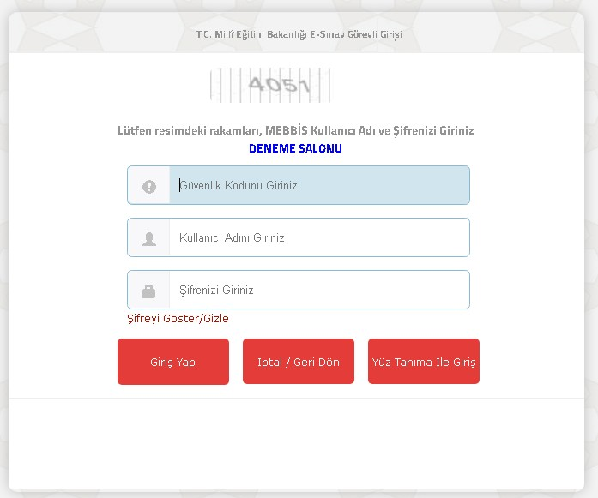
3a
Bina Sorumlusu, Salon başkanı, Gözetmen, Uygulama ve
İzleme sorumlusu
ve
Emniyet
Görevlisinin
girişleri
ilgili
ekrandan
yapılır.
Bina Sorumlusu, Salon başkanı, Gözetmen, Uygulama ve
İzleme sorumlusu Girişi

Slide 6
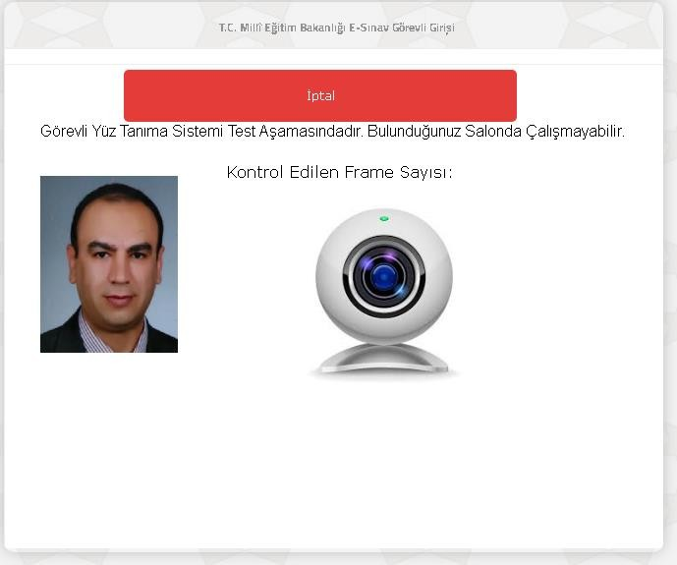
3a
Bina Sorumlusu, Salon başkanı, Gözetmen, Uygulama ve
İzleme sorumlusu
ve
Emniyet
Görevlisinin
girişleri
ilgili
ekrandan
yapılır.
Bina Sorumlusu, Salon başkanı, Gözetmen, Uygulama ve
İzleme sorumlusu Yüz Tanıma Girişi

Slide 7
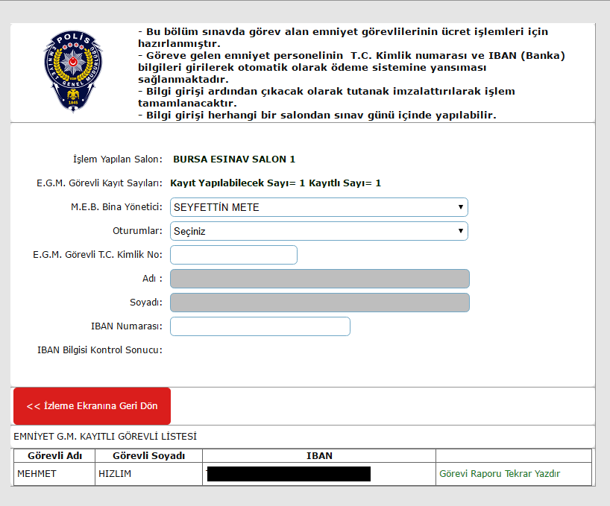
3b
Bina Sorumlusu, Salon başkanı, Gözetmen, Uygulama ve İzleme sorumlusu ve Emniyet Görevlisinin girişleri İlgili ekrandan yapılır.
Emniyet
Görevlisi
Girişi
TC No
IBAN No

Slide 8
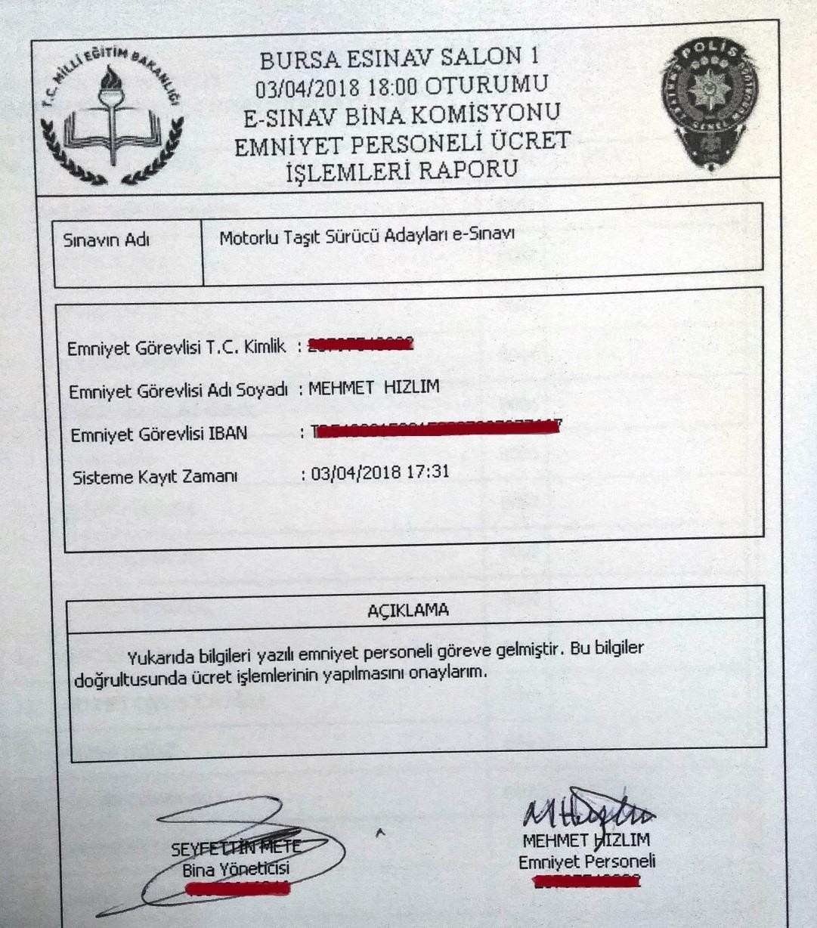
3c
Bina Sorumlusu, Salon başkanı, Gözetmen, Uygulama ve
İzleme sorumlusu
ekrandan yapılır.
ve
Emniyet
Görevlisinin
girişleri
ilgili
Emniyet
Görevlisi
Girişinden
sonra
yazdırılan
evrak

Slide 9
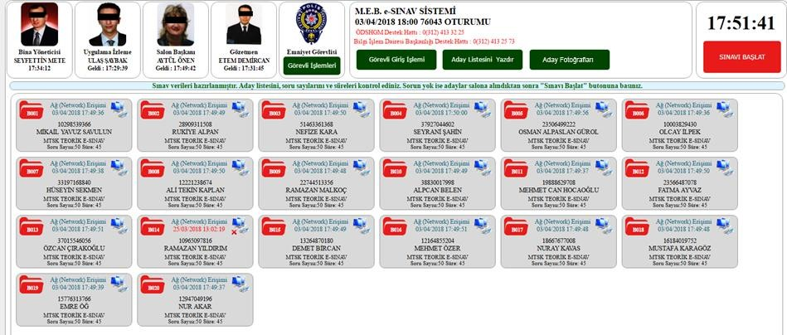
4
Uygulama ve İzleme sorumlusu giriş yaptıktan sonra
salon
yoklama listesi otomatik
çıkarılır.
İzlemeciden sonra gelen
görevlilerin giriş ekranları
Görevlilerin Bilgileri
Sınav
Başlatma
Bilgisayar Durum
Bilgisi
Aday Bilgileri
Not
1- Uygulama İzleme sorumlusundan sonra gelen görevliler sınav başlayana kadar bu ekrandan da giriş yapabilirler
2- Aday Listesi otomatik yazdırılmadığı durumlarda Aday Listesi yazdır tuşuyla tekrar yazdırılabilir.
3- Joker durumundan şüphelenilen adayların detaylı bilgisine Aday Bilgileri ekranından ulaşılabilir.
4- Bilgisayar ağ durumu çarpı olan bilgisayarları kontrol ediniz. Aday bilgileri ekrana gelmişse sorun yoktur.

Slide 10
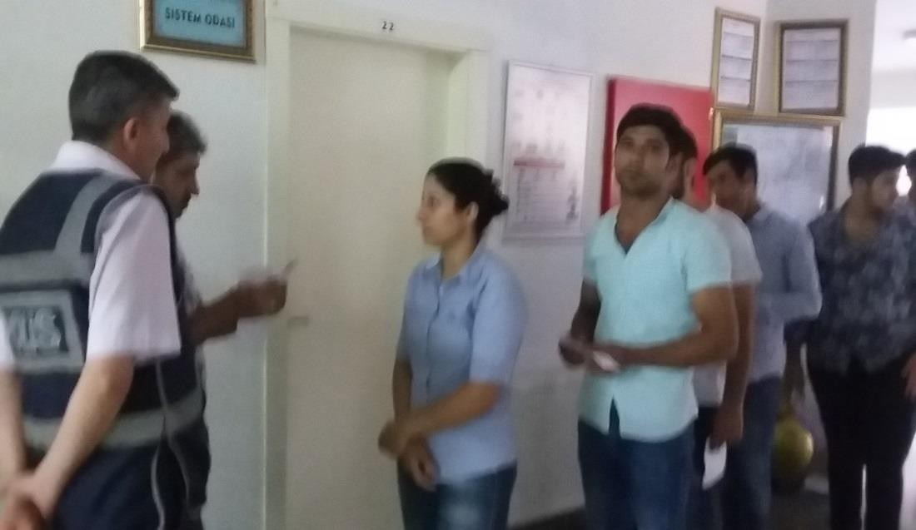
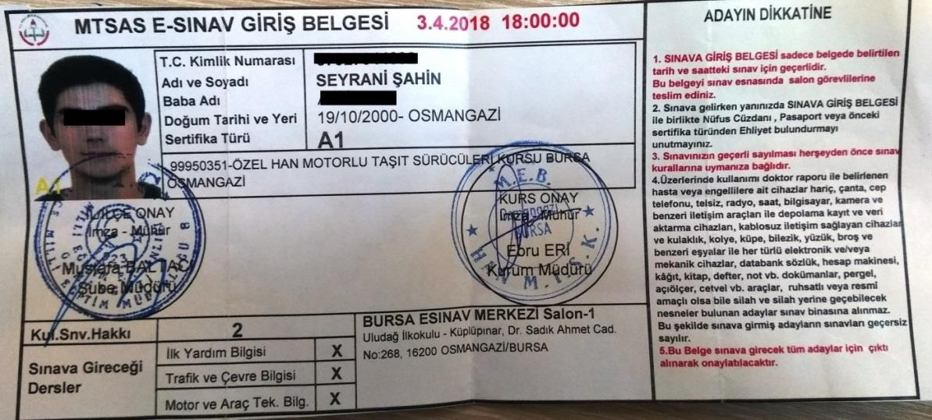
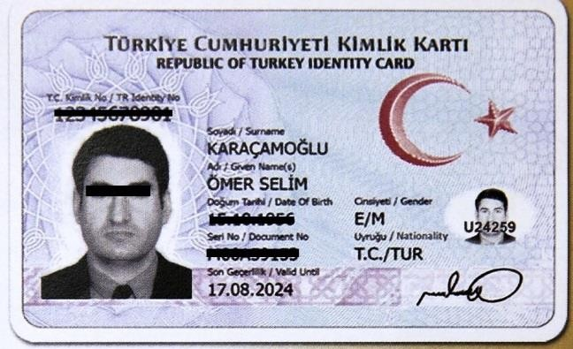
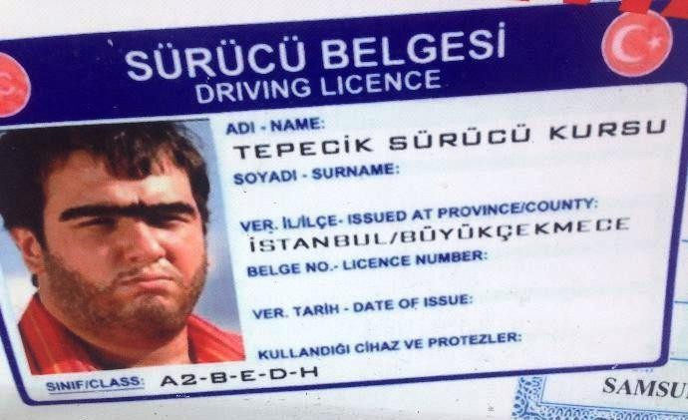
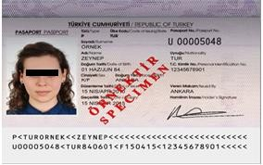
5
Oturumdan 15
dk önce
edilerek
adaylar salona kimlik belgesi
ve
giriş
belgesi
kontrol
yoklama
listesine
göre
alınır.
Not
1- Giriş belgesinde çift mühür(ilçe ve kurum) olmayan adayın belgesi geçersizdir.
2- Nüfus Cüzdanı, ehliyet ve pasaport dışındaki kimlik belgeleri geçersizdir.
3- Adaylar girişte kameraya 2-3 sn baktırılır.

Slide 11
6
Sınav başlamadan en geç 2-3 dk önce gerekli açıklamalar yapılır.
Açıklama
"Arkadaşlar Elektronik Sınavımıza hoş geldiniz.
Sınavımız 45 dk. ve 50 sorudan oluşmaktadır.
Ekranınızdaki bilgilerin size ait olup olmadığını kontrol ediniz. Herhangi bir yanlışlık varsa salon görevlisine bildiriniz.
«Kullanım Kılavuzunu Okudum ve Kimlik Bilgilerimin Doğruluğunu Onaylıyorum» butonuna basarak daha sonrada
«Sınavı Başlat» tuşuna basarak sınavınızı başlatacaksınız.
Aşağıda bulunan 1 den 50 kadar sayılardan boş olan sorularınızı görebilir ve sorular arasında gezinebilirsiniz.
Ekranın üstünde kalan sürenizi gösteren bir saat bulunmaktadır.
Üstte «Sınavım» butonuna basarak optik ortamda cevaplarınızı görebilirsiniz.
Sınav kurallarını ihlal eden bir davranışınız olursa veya üzerinizde herhangi bir elektronik eşya tespit edilirse sınavınız iptal
edilir.
Herhangi bir teknik aksaklıkla karşılaştığınızda el kaldırarak görevlilerin gelmesini bekleyin. Görevliler gerekirse sizi yedek
bilgisayara alabilir. Kaybolan sürenizi ekleyebilir. Cevaplarınız kaybolmayacaktır.
Sınavınız tamamen bittiğinde, yani tüm derslerin sorularını cevaplandırdığınızda "SINAVI BİTİR" butonuna basarak sınavınızı
bitirebilirsiniz.
Sınav bitiminde cevap anahtarlarınızı ve yoklama imzanızı atmadan çıkmayınız.
Sınav sonuçlarınızı esinav.meb.gov.tr adresinden veya kiosk cihazından TC Kimlik numaranız sorgulayarak öğrenebilirsiniz.
Herkese başarılar."

Slide 12
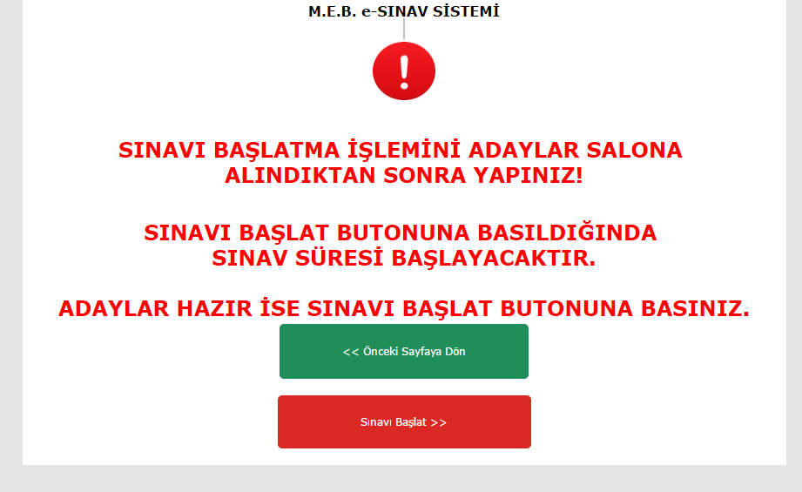
7
«Sınavı Başlat» diyerek gelen ekrandan
yine
<Sınavı
Başlat>
tuşuna
basarak
sınav
başlatılır.
Not
Sınavı Başlat dedikten sonra görevliler yoklama girişi yapamazlar ve otomatik olarak sisteme gelmedi
olarak işlenirler. Geçerli mazeretleri yoksa 1 yıl sınavlara girememe cezası alırlar.

Slide 13
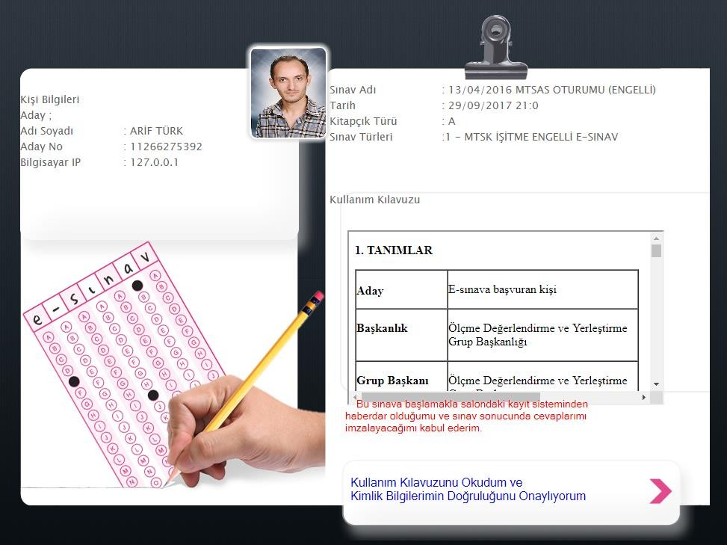
7
<Sınavı
Başlat>
dedikten
sonra
adaylar
gelen
ekrandan;
Not
Aday ekranındaki bilgilerin kendine ait olup olmadığını kontrol eder.
<Kullanım Klavuzunu Okudum ve Kimlik Bilgilerimin Dogruluğunu Onaylıyorum> butonuna basar.

Slide 14
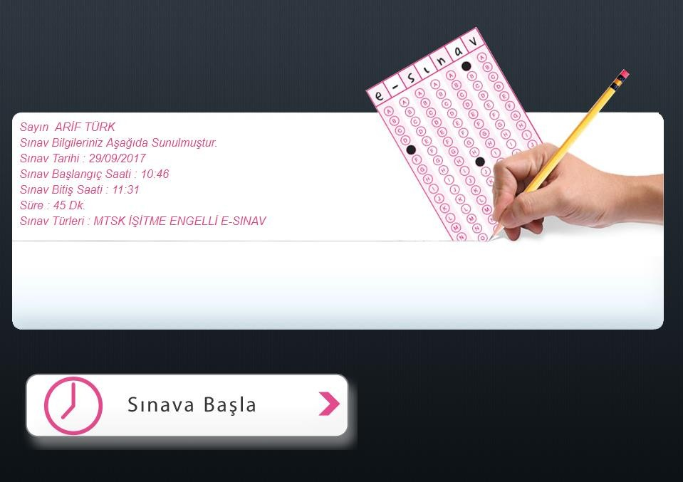
7
<Sınavı Başlat> dedikten sonra adaylar gelen ekrandan;

Slide 15
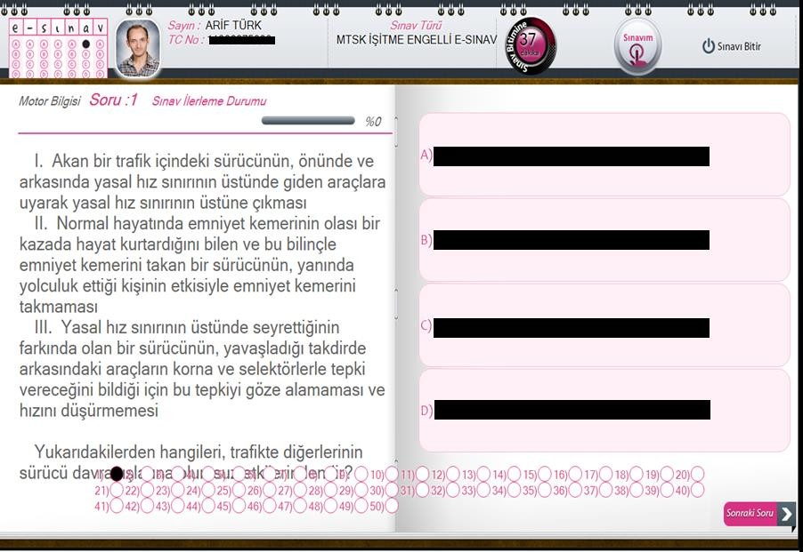
7
<Sınavı
Başlat>
dedikten sonra
adaylar gelen
ekrandan;
Sınavı
Bitir
Aday Bilgileri
Kalan Süre
Optik Sınav
Formu
Cevaplar
Sorular
1 - 50 sorular

Slide 16


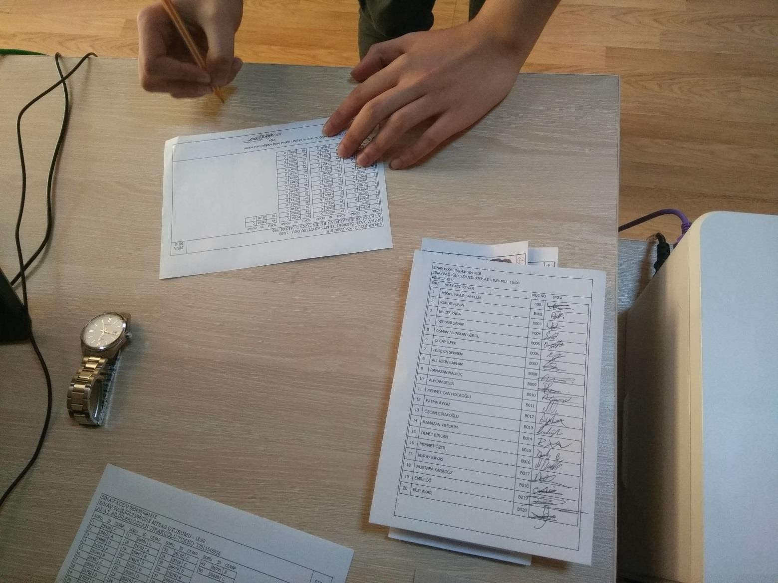
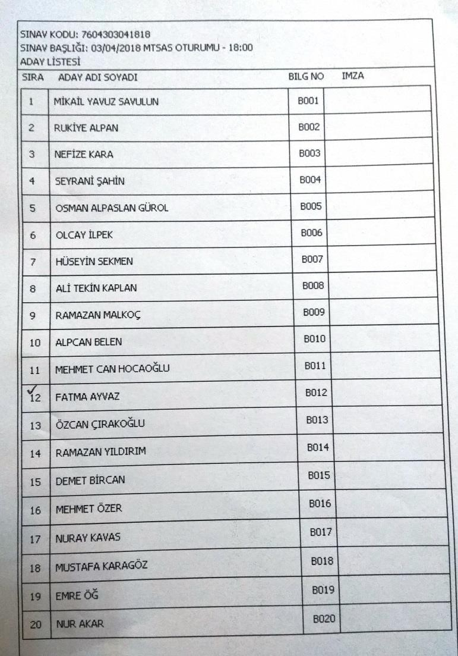

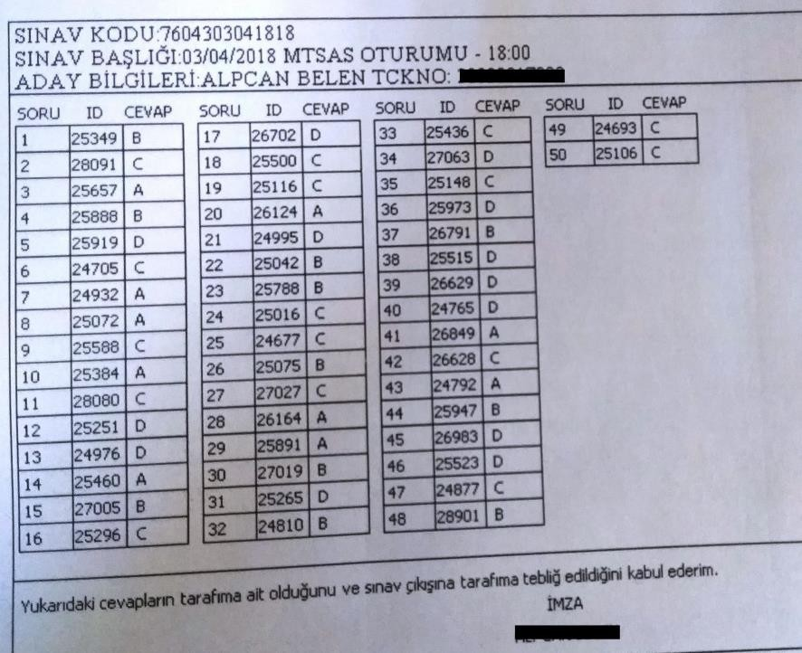
8
Sınavı biten adayın cevap anahtarları yazıcıdan otomatik olarak
çıkar. Adaya cevap kağıdındaki imza bölümüne ve salon yoklama
listesindeki
isminin
karşısına
imza
attırılır(Toplam
2
imza)
Not
1-Adayın cevap anahtarı herhangi bir nedenle otomatik çıkmazsa aday bilgileri ekranından tekrar yazdırılabilir.

Slide 17


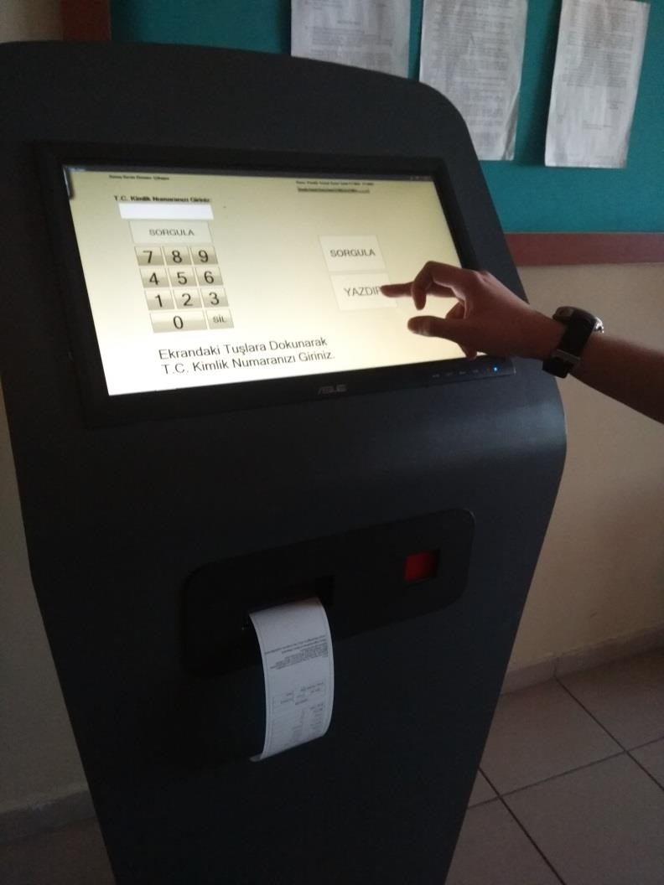
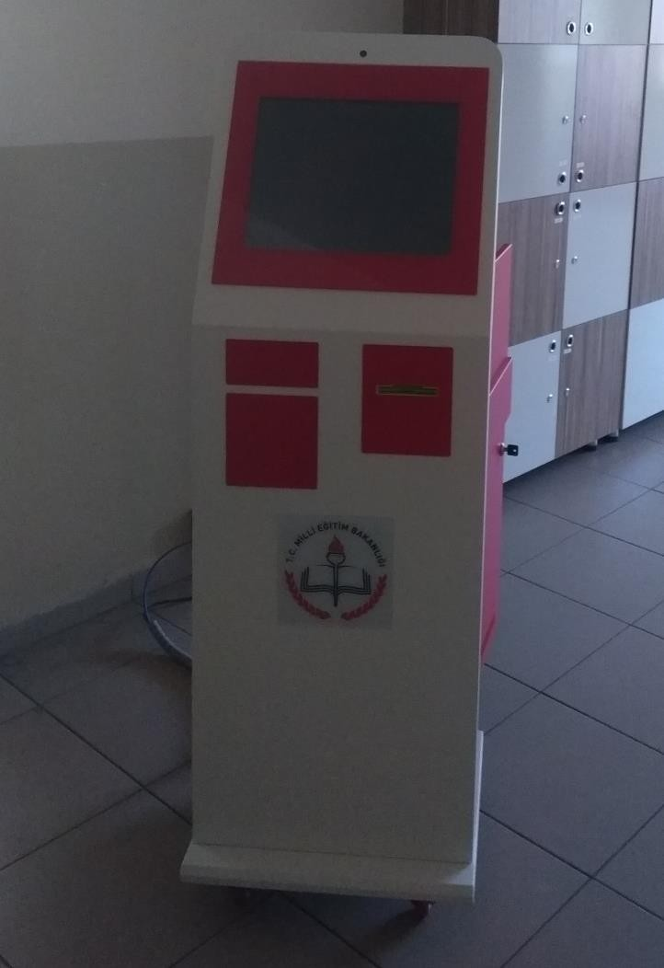
9
Aday isterse kiosk cihazından TC kimlik numarası
ile
sonucunu
sorgulatarak
öğrenebilir
ve
çıktı
alabilir.
Not
Kiosk cihazında termal kağıt bittiğinde sesli uyarı verecektir. Kağıt yüklemesi yapmalısınız.

Slide 18
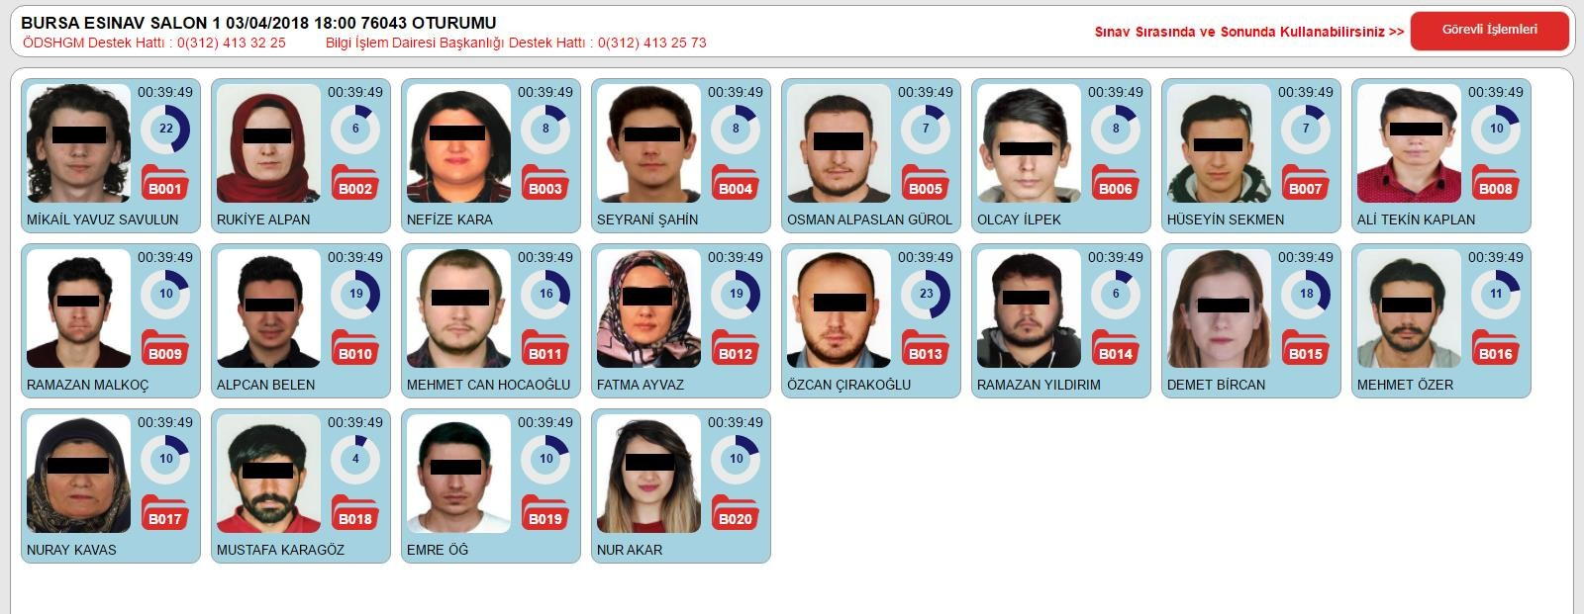
10
İlk aday çıktıktan sonra gelmeyen adaylara tıklanarak(klasör işaretine) <aday sınava gelmedi> butonu Kesinlikle işaretlenir
Aday İşlemleri
Not
Giriş yapmayan, soruları cevaplamayan, soruları cevaplayan ve gelmedi işaretlenen adayların fon
renkleri farklı gösterilir.

Slide 19
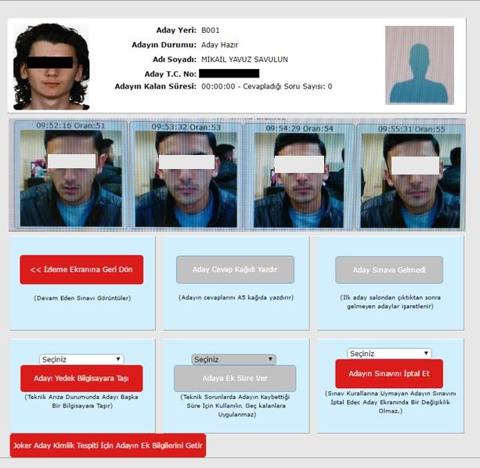
10
İlk aday çıktıktan sonra gelmeyen adaylara tıklanarak(klasör işaretine) <aday sınava gelmedi> butonu Kesinlikle işaretlenir
Not
Adayın kendisi veya
yanlışlıkla başka biri
sisteme giriş yapmışsa
buton pasif gelir. Bu
yüzden adayların doğru
yere oturduğundan emin
olmalısınız!
Aday Sınava Gelmedi
işaretlenir.

Slide 20
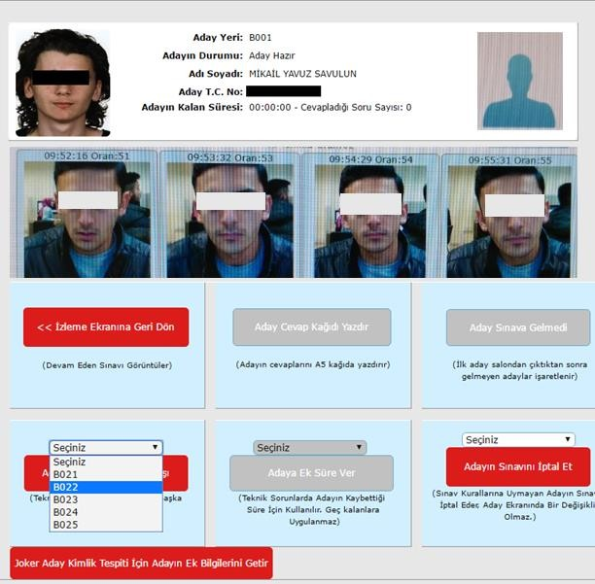
11
Eğer adayın bilgisayarında bir problem olursa aday bilgileri
ekranına geçerek <Adayı Yedek
Bilgisayara
Taşı>
butonundan
aday başka bilgisayara
taşınır.
Çok acil ve çözümsüz bir
sorunla karşılaşırsanız bu
seçeneği kullanınız. Zira
yedek bilgisayar sayısı
sınırlıdır.
Adayı Yedek Bilgisayara Taşı

Slide 21
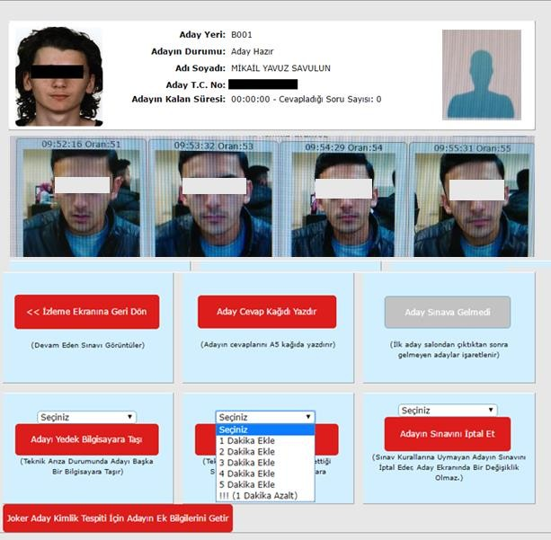
12
Sınıf ortamında oluşabilecek problemlerden dolayı adayların
mağduriyete
uğramaması
için
adaylara
gerekirse
ek
süre
verilebilir.
Adaya Ek Süre Ver
Gerekirse süre azaltıladabilir.

Slide 22
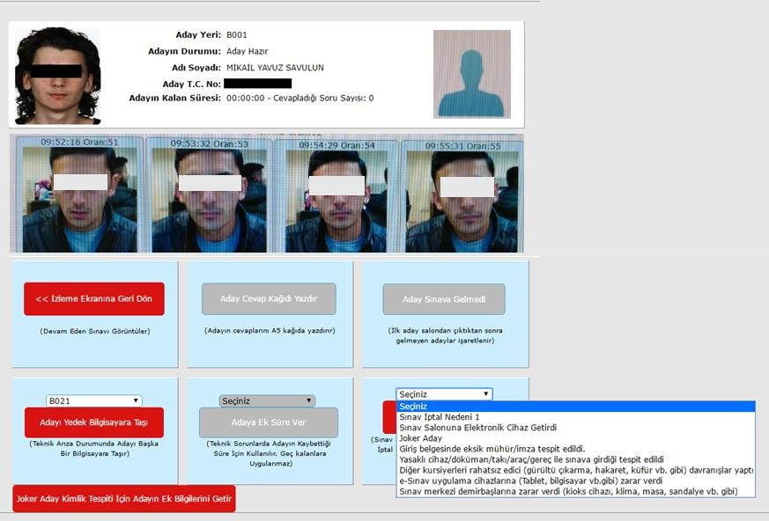
13
Adayın joker olduğu, kopya çektiği, üstünde elektronik bir cihaz olduğu
vs tespit edilirse sınavı bitse dahi aday bilgileri
ekranından
ilgili
bir
iptal
sebebi seçerek sınavını
iptal
edebilirsiniz.
1- İptallerle ilgili ayrıca
«Görevli İşlemleri»
ekranındaki tutanağa işlemeyi
unutmayınız.
2- Joker iptallerinde ayrı bir
tutanakta tutmanız
gerekmektedir.
Adayın Sınavını İptal Et

Slide 23



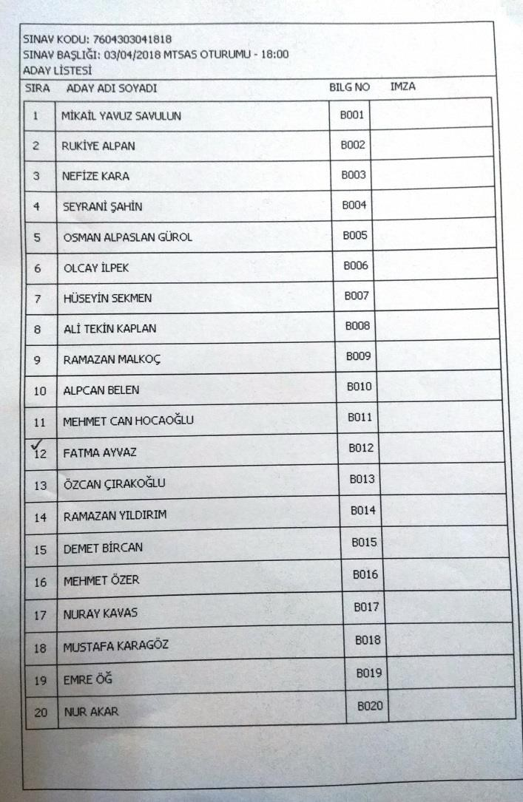

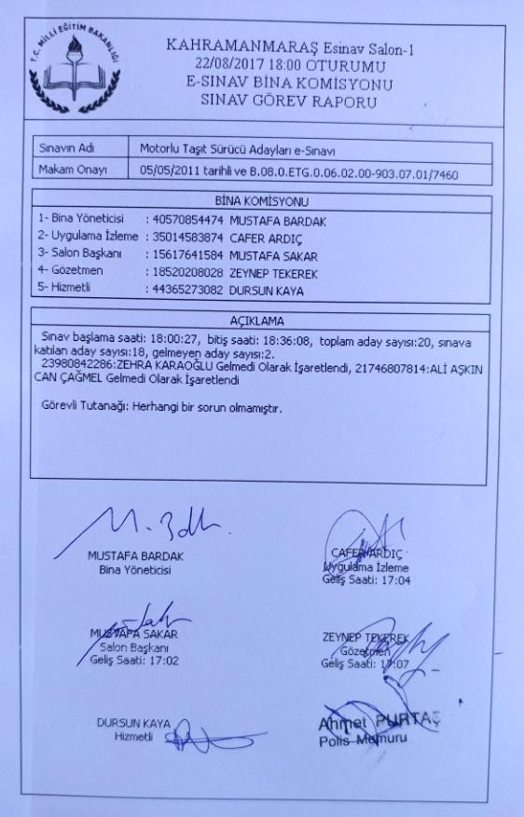

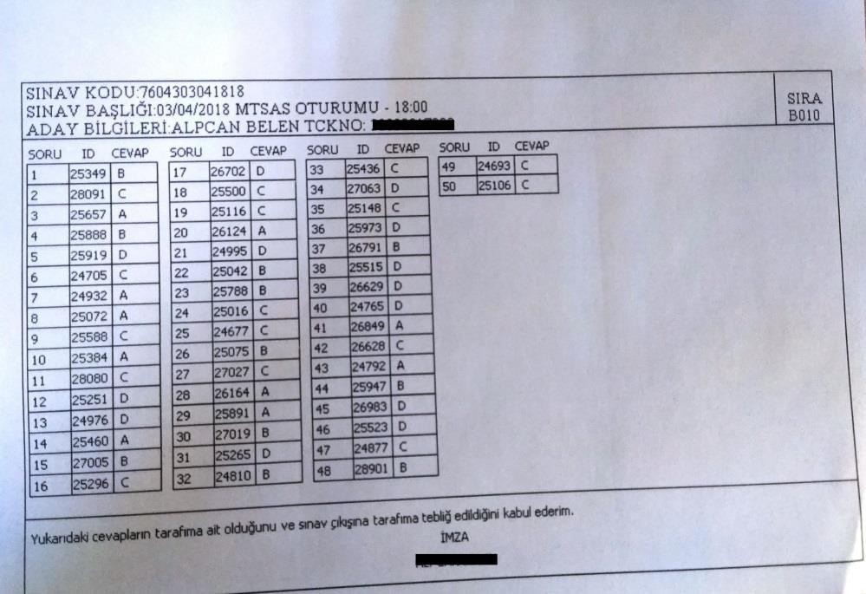
13
Tüm evraklar(sınav giriş belgeleri, imzalı aday cevap
kağıtları,
imzalı
Aday yoklama listesi
ve
son
tutanak)
zarfa
konur.
1- İptallerle ilgili ayrıca
«Görevli İşlemleri»
ekranındaki tutanağa
işlemeyi unutmayınız.
2- Joker iptallerinde ayrı bir
tutanakta tutmanız
gerekmektedir.

Slide 24
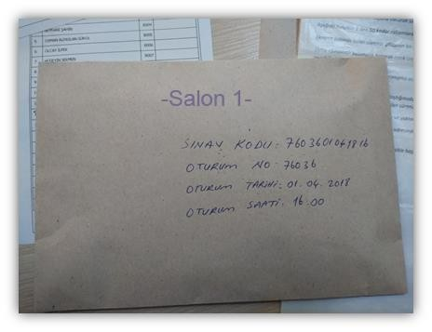

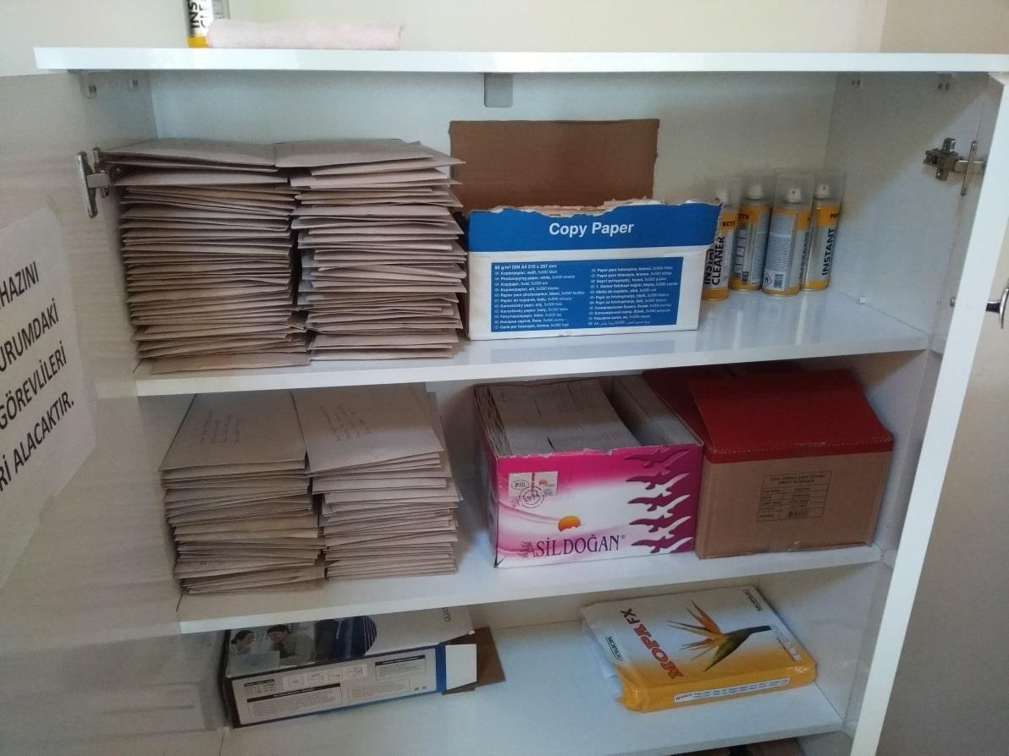

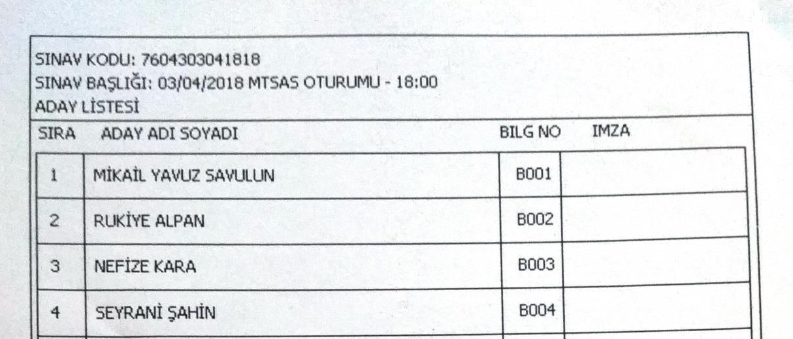

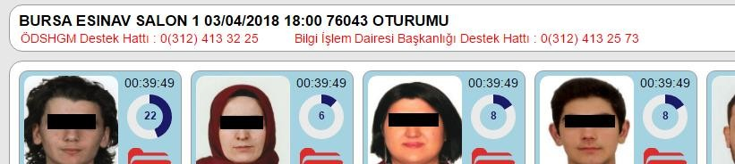
14
Zarf üzerine Sınav kodu, Oturum numarası, Oturum tarih ve saat
bilgileri yazılarak ağzı kapatılır ve güvenli bir yere konulur. Son
Tutanağın bir nüshası Bina Sınav Sorumlusuna teslim edilir.

Slide 25

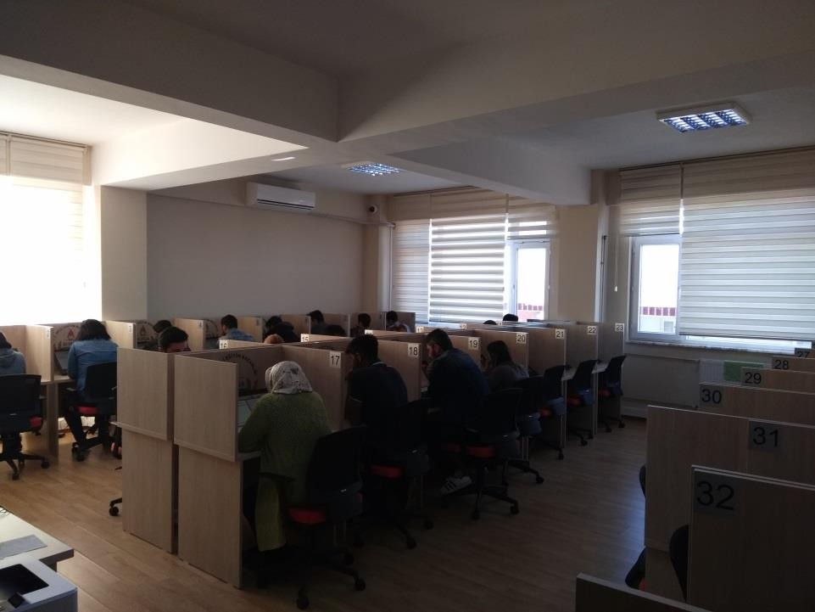
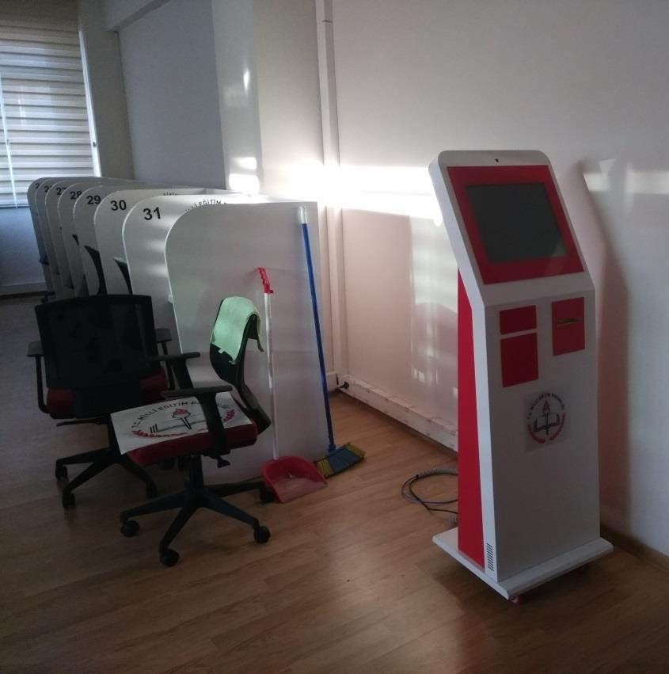


15
Son oturumsa kiosk cihazı kapatılıp
içeri
alınır.
Bilgisayarlar,
yazıcı,
klima
ve ışıklar
kapatılarak
çıkılır.
Bilgisayarları kapatmayıp
yada uyku modunda
bırakırsak bir sonraki
oturumda aday sınav
ekranlarında hata mesajı
olabilmektedir.

